Slide 1
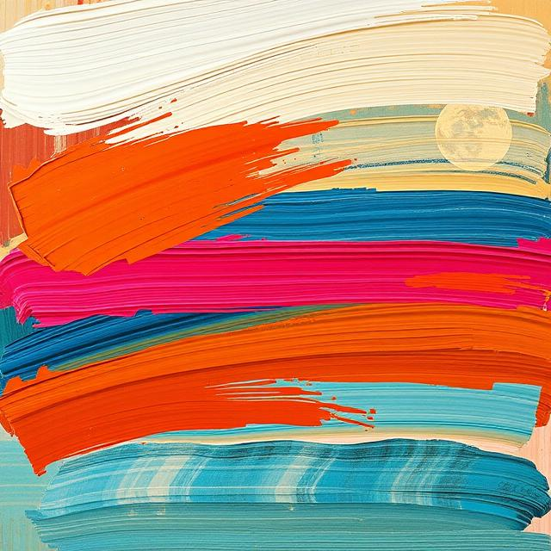
EFES
2. ULUSLARARASI
BİLİMSEL ARAŞTIRMALARDA GÜNCEL GELİŞMELER KONGRESİ
SANATSAL PERSPEKTİFLERİN
YAPAY ZEKÂ İLE KESFİ
*Ozan PEKER, **Naciye HARDALAÇ
*ozan.peker@gazi.edu.tr
*ozan.peker@tai.com.tr
**hnaciye@gazi.edu.tr

Slide 2

SUNUMA DAİR
1.GİRİŞ
2.LİTERATÜR
3.MEVCUT ÇALIŞMA
4.DENEYLER
5.SONUÇLAR

Slide 3
GİRİS
Son yıllarda yapay zekâ, sanat dünyasında önemli bir dönüşüm yaratmıştır. Özellikle üretken ağlar sayesinde sanat tekniklerinin harmanlanarak yeni ve daha önce görülmemiş yöntemlerle eserler yaratılmakta ve bu durum, sanatın evrimini hızlandırmaktadır.
Yapay zekanın sanatta kullanımı, sanatçılara ilham verirken, izleyicilere de eserleri farklı bir perspektiften değerlendirme fırsatı sunmaktadır. Bu alandaki popülerlik ve gelişim, sanatı anlamak ve yorumlamak için geleneksel yöntemlerin ötesine geçme arayışının bir yansımasıdır.

Slide 4
GİRİS-YAPAY ZEKÂNIN SANATTA KULLANIMI:
Sanatçılara ilham:
Yapay zekâ, sanatçılara yaratıcı süreçlerinde yenilikçi fikirler sunmaktadır.
İzleyicilere farklı perspektif:
Eserlerin analizine yeni bir bakış açısı kazandırmaktadır.
Yorumlama ve analiz:
Yapay zekâ, sanat eserlerinin analiz ve yorumlama süreçlerinde önemli bir araç olarak kullanılmaktadır.
Sanat eserlerini inceleyen kişilere yorumlama ve analiz yapma konusunda yardımcı olacak bir araç sunmak.
AMAÇ

Slide 5
LİTERATUR

Slide 6
LİTERATÜR-I
Two-Stage Deep Learning Approach to the Classification of Fine-Art Paintings
Stil bazında sınıflandırma
İki aşamalı bir yaklaşım
İlk aşamada, bir sanat eseri görseli beş parçaya bölünüp her bir parça bağımsız olarak derin öğrenme tabanlı bir konvolüsyonel sinir ağı (CNN) ile sınıflandırılmaktadır. İkinci aşamada, bu parçaların sınıflandırma sonuçlarını birleştirip nihai stil sınıflandırmasını yapan bir yüzeysel sinir ağı (shallow neural network) kullanıyor.
C. Sandoval, E. Pirogova and M. Lech, "Two-Stage Deep Learning Approach to the Classification of Fine-Art Paintings," in IEEE Access, vol. 7, pp. 41770-41781, 2019, doi: 10.1109/ACCESS.2019.2907986.
Notes:
I:130 atıf

Slide 7
LİTERATÜR-II
Deep learning approaches to pattern extraction and recognition in paintings and drawings: an overview
Görsel sanat eserlerinde anlamlı desenleri tanıma yeteneği, insan algısı alanıyla doğrudan ilişkilidir. Bir sanat eserinin stilistik ve anlamsal özelliklerini tanımak, aslında insan gözünün görsel olarak algıladığı renk, doku ve şekil özelliklerinin birleşiminden kaynaklanır.
Buna karşılık, derin öğrenme modelleri gibi temsil öğrenme yaklaşımları, düşük seviyeli renk ve doku özelliklerinden yararlı temsiller çıkarmada başarının anahtarı olabilir.
Castellano, G., Vessio, G. Deep learning approaches to pattern extraction and recognition in paintings and drawings: an overview. Neural Comput & Applic 33, 12263–12282 (2021). https://doi.org/10.1007/s00521-021-05893-z
Notes:
93 atıf

Slide 8
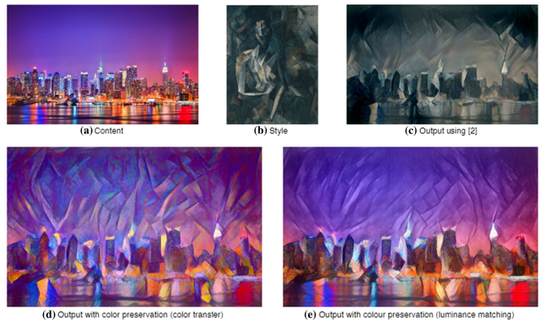
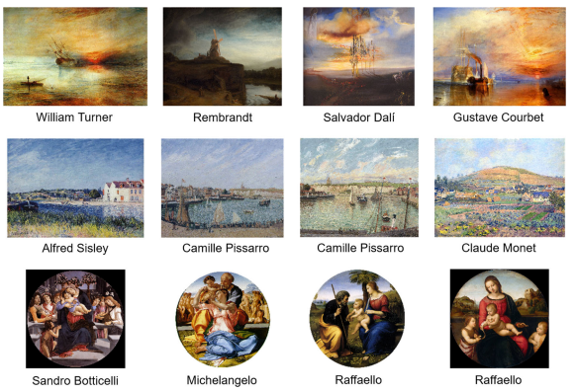
LİTERATÜR-III
Artificial Neural Networks and Deep Learning in the Visual Arts: a review
Stil Transfer Örnekleri
Benzer Eserler İçin Arama Sonuçlarının 4 Örneği
Santos, I., Castro, L., Rodriguez-Fernandez, N. et al. Artificial Neural Networks and Deep Learning in the Visual Arts: a review. Neural Comput & Applic 33, 121–157 (2021). https://doi.org/10.1007/s00521-020-05565-4
Notes:
122 atıf

Slide 9
MEVCUT ÇALISMA

Slide 10
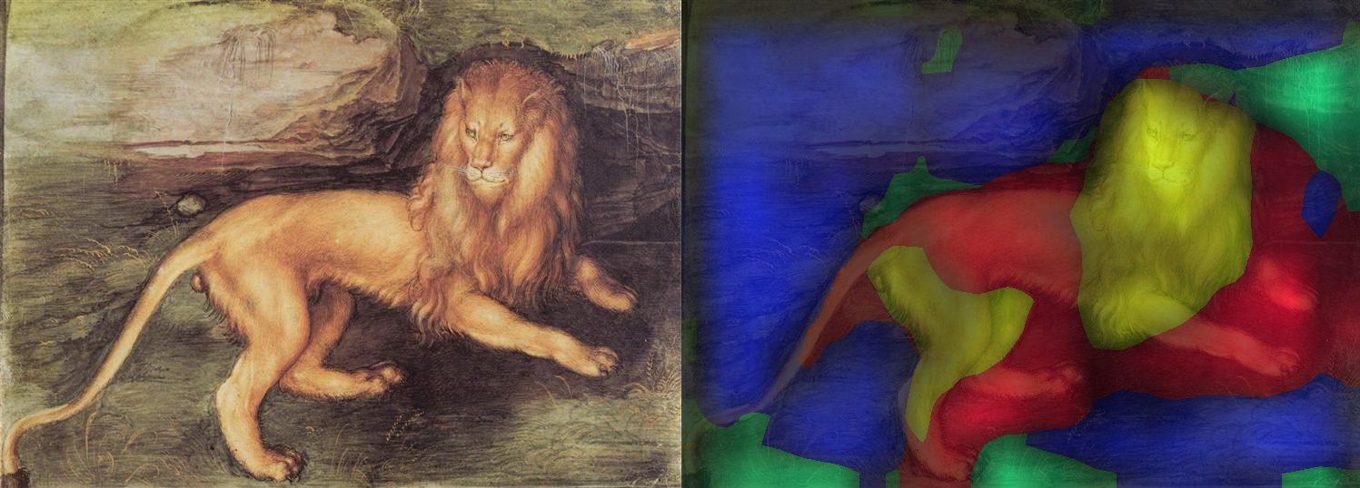
YÖNTEM
CNN tabanlı yapay zeka modeli ile eser-artist sınıflandırılması yapılmış ve daha sonrasında sınıf aktivasyon ile sanat eserinin yorumlanmasında Yapay Zeka gözünden bir bakış gerçekleştirilmiştir.

Slide 11
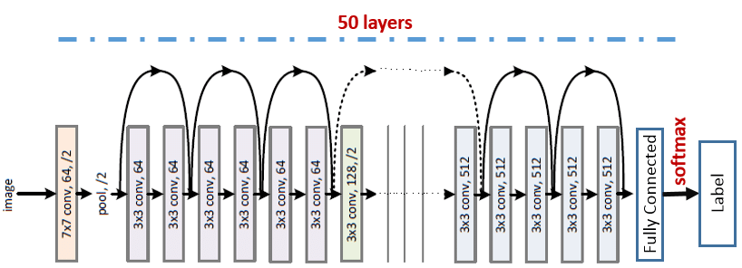
YÖNTEM-YAPAY ZEKA MODELİ
ResNet-50, Residual Neural Network (Artık Ağları)
2015 yılında derin sinir ağlarının eğitim sırasında karşılaştığı gradyan kaybolma (vanishing gradient) problemini çözmek için tasarlanmıştır.
Klasik derin ağlardan farklı olarak residual (artık) bağlantılar kullanmasıdır. Geleneksel derin ağlarda katmanlar sırayla bağlanırken, ResNet’te giriş verisi artık bağlantıları (skip connections) ile birkaç katmanı atlayarak ileri taşınır.

Slide 12
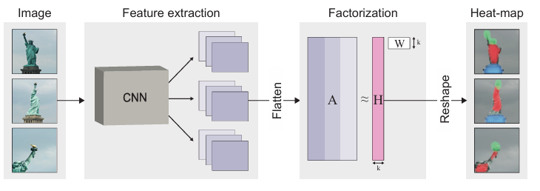
YÖNTEM-SINIF AKTİVASYON HARİTASI
DFF, derin öğrenme modellerindeki içsel temsilleri ayrıştırmak ve yorumlanabilir hale getirmek için kullanılır ve burada özellik uzayındaki hiyerarşik küme yapıları tespit edilir. Bu yapılar, ağın benzer olarak algıladığı bölgeleri vurgulayan ısı haritaları şeklinde görselleştirilir.
CNN'den özellikler çıkarılır.
Özellikler matris olarak görüntülenir. Matrise NMF (Non-negative Matrix Factorization) uygulanır.
k faktör, k ısı haritasını görselleştirilir.
https://arxiv.org/abs/1806.10206

Slide 13
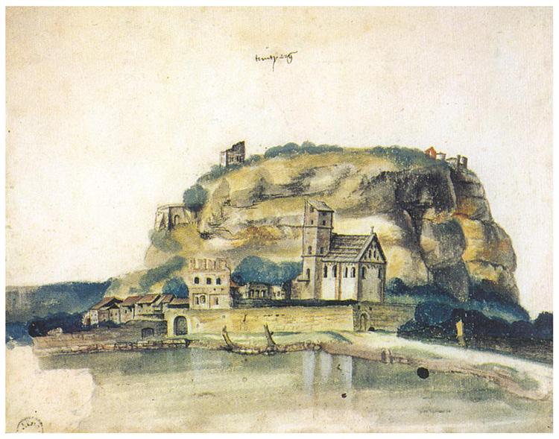
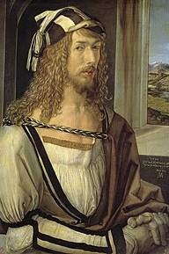
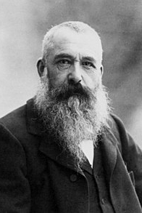
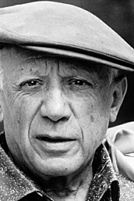
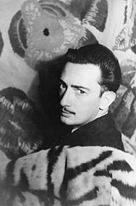
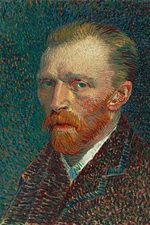
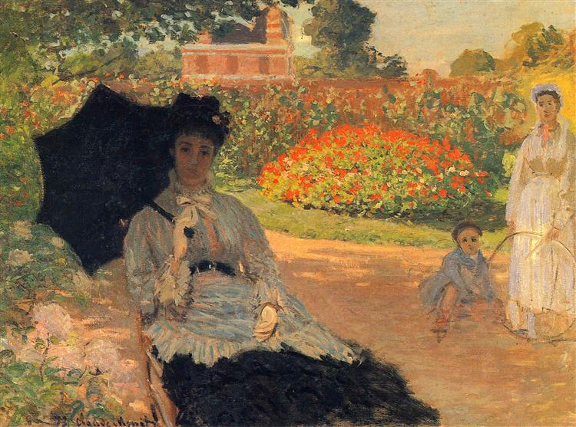
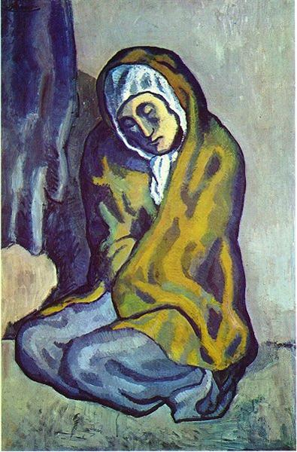
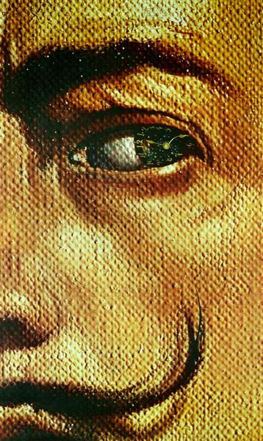
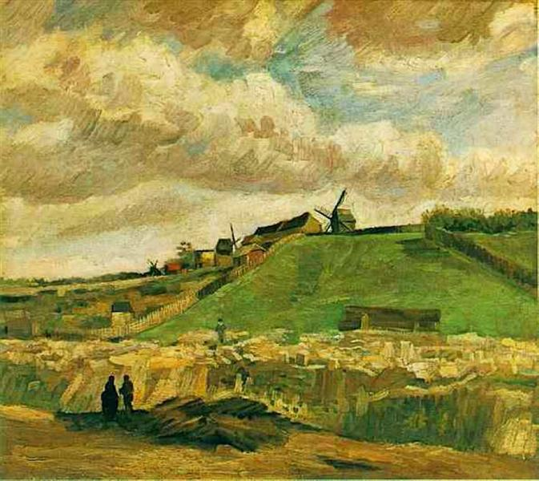
YÖNTEM-VERİ SETİ
Albrecht
Dürer
Claude
Monet
Pablo
Picasso
Salvador
Dalí
Vincent
Van Gogh
1471-1528
1840-1926
1881-1973
1904-1989
1853–1890
Eserler, *WikiArt internet sayfasından akademik çalışma amaçlı temin edilmiştir.
*https://www.wikiart.org/

Slide 14
YÖNTEM-TEKNIKLER
Silverpoint kullanımı
Gravür ve ahşap baskı
Anatomik doğruluk
Gerçekçi portreler
Geometrik şekiller
Mavi tonların hakimiyeti
Kübizm
Noktacılık
Surrealizm
Zıt yüzler
Albrecht
Dürer
Pablo
Picasso
Doğa ışığına
Açık hava ressamlık tarzı
Empresyonist
Renk paleti, katarakt nedeniyle zamanla değişmiştir; kırmızımsı tonlardan mavi ultraviyole ışık izlerine geçiş olmuştur
Çarpıcı ve garip imgeler
Toprak , derin mavi ve altın tonların hakimiyeti
Bozulmuş perspektifler
Yüzlere ve ıssız manzaralar baskın
Sürrealist
Claude
Monet
Salvador
Dalí
https://nnart.org - / Picasso, P., & Lieberman, W. S. (1881). Pablo Picasso. Fratelli Fabbri. - https://www.artble.com/

Slide 15
YÖNTEM-TEKNIKLER
Kalın, yönlü fırçalamalar
Konunun etrafında dönme, kıvrılma ve savrulma
Koyu dış hatlar (Japon sanatının etkisi)
Noktacılık
Gri ve kahverengi tonlarının hakimiyeti
Kısa ve kırık fırça darbeleri
Empresyonist
Vincent
Van Gogh

Slide 16
YÖNTEM-VERİ SETİ

Slide 17
DENEYLER

Slide 18
DENEYLER-DENEY DÜZENİ
Parametre | Değer
Öğrenme Katsayısı
Aktivasyon Fonksiyonu
En İyileştirme Fonksiyonu | Adam
Kayıp Fonksiyonu | Çapraz Entropi
Döngü Sayısı | 20
Orijinal Değerler | Hiper Parametre Optimizasyonu
ReLU | GELU LeakyReLU ReLU Mish SELU SiLU
1e-3 | 1e-5, 1e-1
SELU() - 1.8242844171274017e-05

Slide 19
DENEYLER-SONUÇLAR
 | Ortalama | Minimum | Maksimum
Orijinal | 0,151094 | 0,017996 | 0,68234
Optimize Edilmiş | 0,231235722 | 0,014913675 | 1,396086193
Yüzdesel Değişim | -53,04% | -17,12% | 104,60%
 | Ortalama | Minimum | Maksimum
Orijinal | 0,952527 | 0,776287 | 0,99376
Optimize Edilmiş | 0,934102964 | 0,535101404 | 0,99875195
Yüzdesel Değişim | -1,93% | -31,06% | 0,50%
 | Ortalama | Minimum | Maksimum
Orijinal | 0,94068 | 0,72045 | 0,992201
Optimize Edilmiş | 0,918439332 | 0,433750382 | 0,998440424
Yüzdesel Değişim | -2,36% | -39,79% | 0,62%

Slide 20
DENEYLER-SONUÇLAR
 | Ortalama | Minimum | Maksimum
Orijinal | 0,678431031 | 0,488083335 | 1,124708965
Optimize Edilmiş | 0,373502938 | 0,280613626 | 1,013111562
Yüzdesel Değişim | -44,94% | -42,50% | -9,92%
 | Ortalama | Minimum | Maksimum
Orijinal | 0,82838 | 0,69 | 0,885
Optimize Edilmiş | 0,87125 | 0,7275 | 0,905
Yüzdesel Değişim | 5,17% | 5,43% | 2,25%
 | Ortalama | Minimum | Maksimum
Orijinal | 0,792035596 | 0,644625248 | 0,857429778
Optimize Edilmiş | 0,839396782 | 0,660138727 | 0,881628906
Yüzdesel Değişim | 5,97% | 2,40% | 2,82%

Slide 21
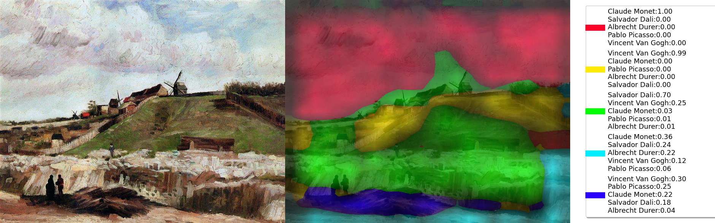
DENEYLER-SINIF AKTİVASYON HARİTA SONUÇLARI
Notes:
Monet’nin fırça darbeleri, ışık kullanımı ve yumuşak renk geçişleri, özellikle gökyüzü ve doğa sahnelerinde belirgin olur. Görselde de gökyüzü bölgesi tamamen Monet’ye atanmış (%100 olasılık). Bu, modelin gökyüzündeki yumuşak geçişleri Monet’nin tarzına benzettiğini gösteriyor.
Van Gogh’un belirgin, yönlü fırça darbeleri ve dokulu yüzeyleri vardır. Tablonun bazı kısımlarında, özellikle tepe üzerindeki detaylarda dokulu fırça darbelerine benziyor olabilir.
Dalí’nin eserleri gerçeküstü ve eriyen formlara sahip olmasına rağmen, model bazı bölümleri ona yakın bulmuş. Muhtemelen gökyüzündeki yumuşak, akıcı fırça darbelerini Dalí’nin eriyen nesnelerine benzetmiş olabilir. Ancak bu, Monet ve Van Gogh’un empresyonist dokularıyla daha az uyumlu bir eşleşme.
Dürer, Rönesans dönemine ait ve genellikle ince detaylarla işlenmiş gravürleriyle tanınır. Bu tablo, empresyonist bir teknikle yapıldığı için, model yalnızca birkaç küçük bölgeyi Dürer’in tarzına benzetmiş olabilir
Picasso'nun tarzı genellikle keskin, geometrik ve parçalanmış formlara dayanır. Bu tablo ise daha doğal ve organik fırça darbelerine sahip, bu yüzden model Picasso’yu çok düşük olasılıkla eşleştirmiş.

Slide 22
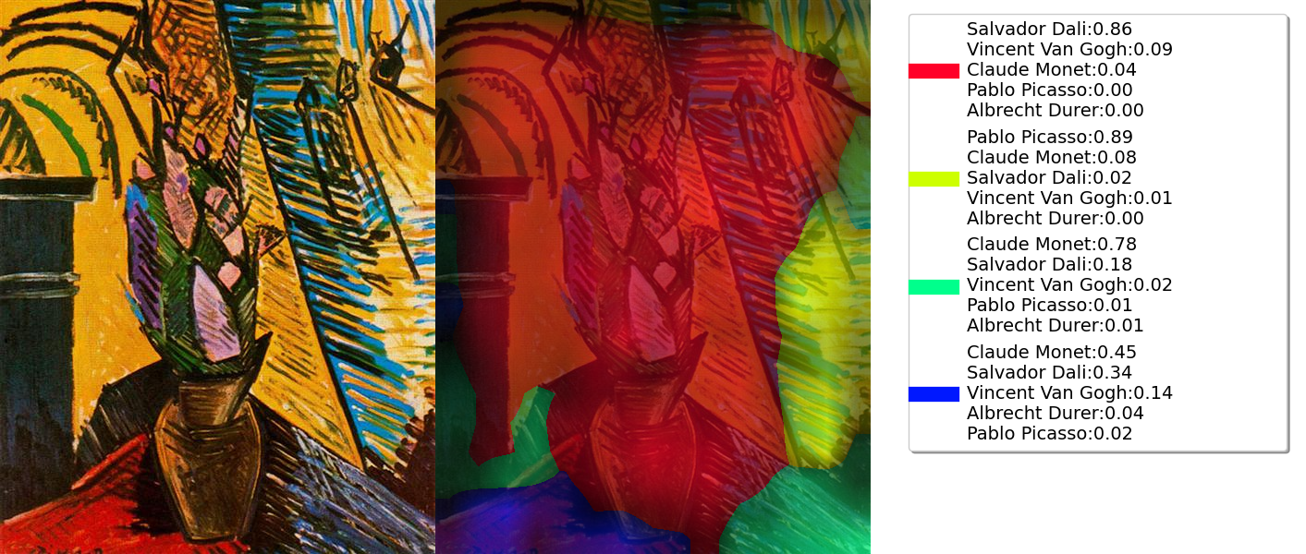
DENEYLER-SINIF AKTİVASYON HARİTA SONUÇLARI
Notes:
Salvador Dalí’nin %86 gibi çok yüksek bir oranla baskın olduğu görülüyor. Bu, bölgedeki detayların sürrealist unsurlar taşıdığına işaret edebilir. Dalí’nin tarzında keskin hatlar, güçlü kontrastlar ve sıra dışı şekiller sık görülür.
Sarı Bölge:Pablo Picasso’nun %89 ile çok baskın olması, burada kübozmin etkisinin yoğun olduğunu gösteriyor. Keskin hatlar, geometrik formlar ve parçalı kompozisyonlar Picasso’nun en belirgin özellikleridir.
Yeşil Bölge (Claude Monet - %78, Salvador Dalí - %18, Vincent van Gogh - %02, Pablo Picasso - %01, Albrecht Dürer - %01)
Claude Monet %78 ile baskın. Bu, bölgede Monet’nin izlenimci (impressionist) tarzının güçlü olduğunu gösteriyor. Yumuşak renk geçişleri, ışığın etkilerini hissettiren dokular olabilir.
Mavi Bölge Claude Monet %45 ile baskın, yani burada izlenimci (impressionist) renk kullanımı ve ışık oyunları belirgin.

Slide 23
SONUÇLAR
Bu çalışma, yapay zekânın sanat eserlerinin analiz ve yorumlama süreçlerine katkısını göstermektedir. Ünlü ressamların eserlerinden oluşturulan veri seti üzerinde yapılan sınıflandırma ve sınıf aktivasyon haritaları (CAM) kullanımı, sanat eserlerinin daha derinlemesine anlaşılmasını sağlamaktadır. Deneysel sonuçlar, yapay zekânın yüksek doğruluk oranları ile sanat yorumlamada güçlü bir araç olduğunu ortaya koymaktadır. Bu yaklaşım, geleneksel yöntemlerin ötesine geçerek sanata yeni bir bakış açısı sunmaktadır.

Slide 24
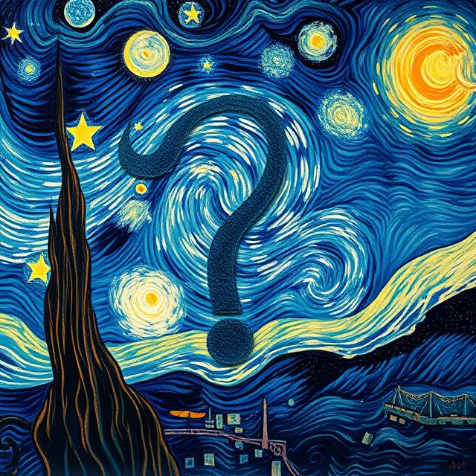
TESEKKURLER

